Slide 1
ГАПОУ ВО «Владимирский политехнический колледж»
Разработка приложения виртуальной реальности "Виртуальный музей времен Великой Отечественной войны" для ГАПОУ ВО "Владимирский политехнический колледж"
Выполнил студент
Группы ИСП–421/2к
Хилков Артем

Slide 2
ГАПОУ ВО «Владимирский политехнический колледж»
Государственное автономное профессиональное образовательное учреждение Владимирской области (ГАПОУ ВО) «Владимирский политехнический колледж» – это современное учебное заведение, осуществляющее подготовку квалифицированных специалистов в различных технических и IT–направлениях.
Основная деятельность:
подготовка специалистов;
внедрение инновационных образовательных технологий;
развитие проектной деятельности студентов;
сотрудничество с IT–компаниями и промышленными предприятиями.

Slide 3
Актуальность проекта
виртуальный музей позволяет сохранить и передать знания новым поколениям в интерактивной форме;
VR–технологии повышают вовлеченность студентов в изучение истории;
проект способствует формированию у молодежи уважения к героическому прошлому страны.

Slide 4
Цель и задачи проекта
Разработка VR–приложения "Виртуальный музей Великой Отечественной войны" для интерактивного изучения исторических событий в формате виртуальной реальности.
Задачи проекта:
изучение потребностей пользователей и технических возможностей;
определение структуры приложения, взаимодействия компонентов;
создание исторически достоверных объектов;
реализация навигации, взаимодействия с экспонатами;
хранение информации об экспонатах;
проверка стабильности, производительности и удобства использования;
создание интуитивно понятного меню;
описание функционала, руководство пользователя.

Slide 5
Требования к программе
Функциональные требования
реализация VR–окружения с экспонатами времен ВОВ;
интерактивное взаимодействие с объектами;
подключение к базе данных для хранения информации об экспонатах.
Пользовательские требования:
простота управления;
доступность информации;
минимальные системные требования для широкой аудитории.

Slide 6


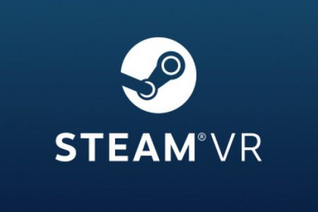

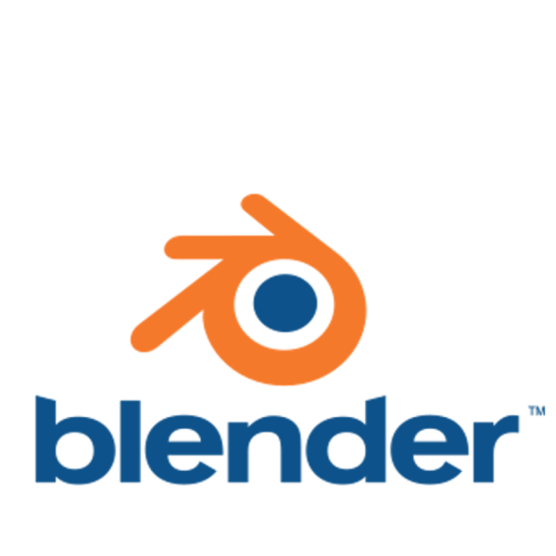

Технологии и инструменты
Язык программирования:
C# – основной язык для разработки логики в Unity.
Игровой движок:
Unity – создание VR–приложения, работа с 3D–графикой, анимацией и физикой.
VR–платформа:
SteamVR – интеграция VR–взаимодействия.
База данных:
PHPMyAdmin – хранение данных.
Графика и 3D–моделирование:
Blender – создание 3D–моделей экспонатов и окружения;
Adobe Substance 3D Painter – Текстурирование 3D–моделей экспонатов и окружения

Slide 7
Схема взаимодействия модулей

Slide 8
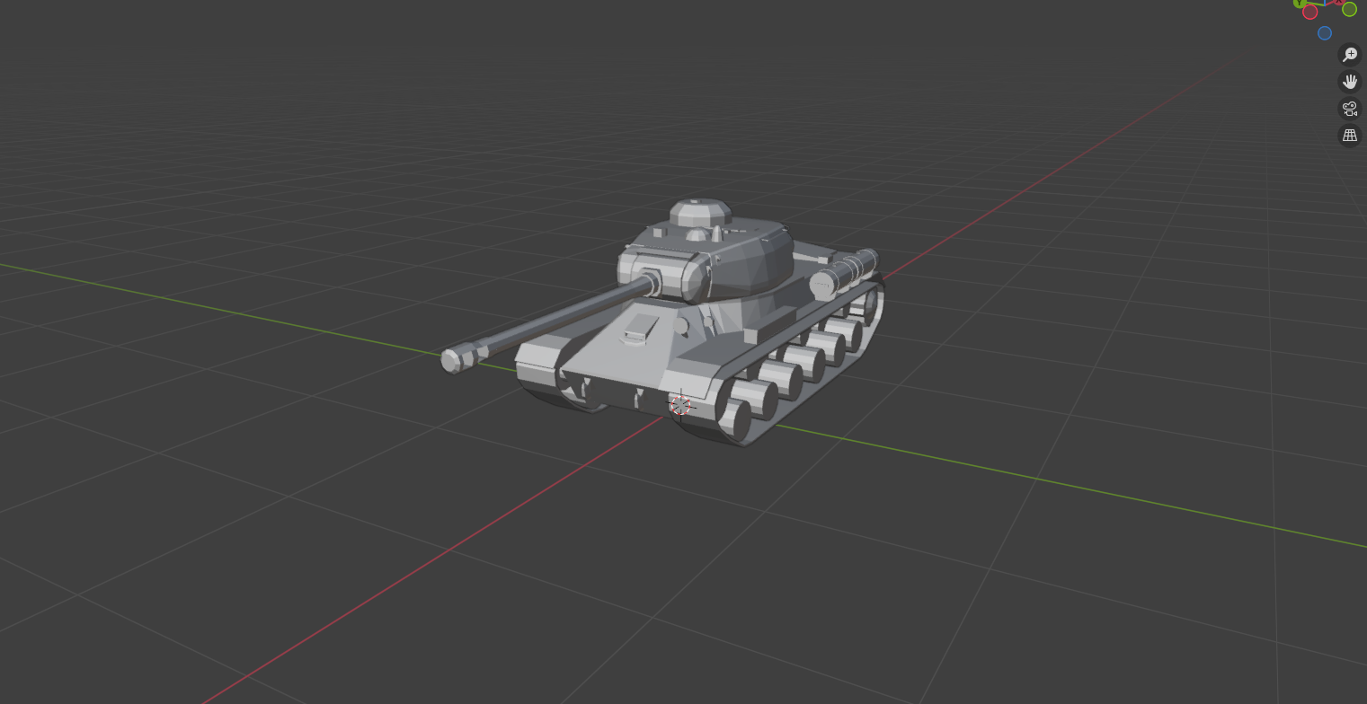
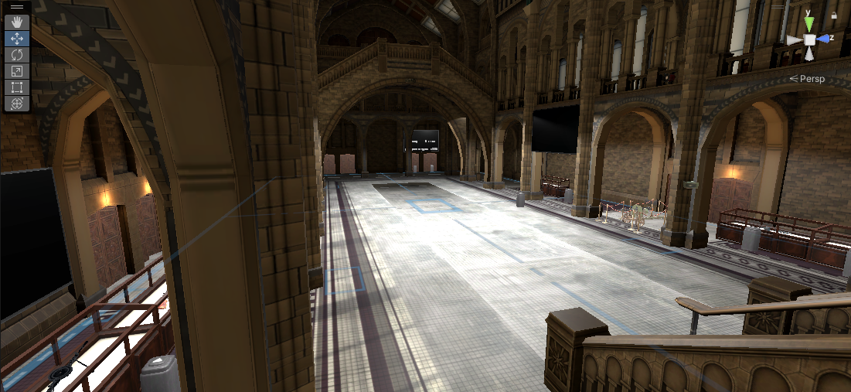
Разработка 3D–моделей и интерфейса

Slide 9
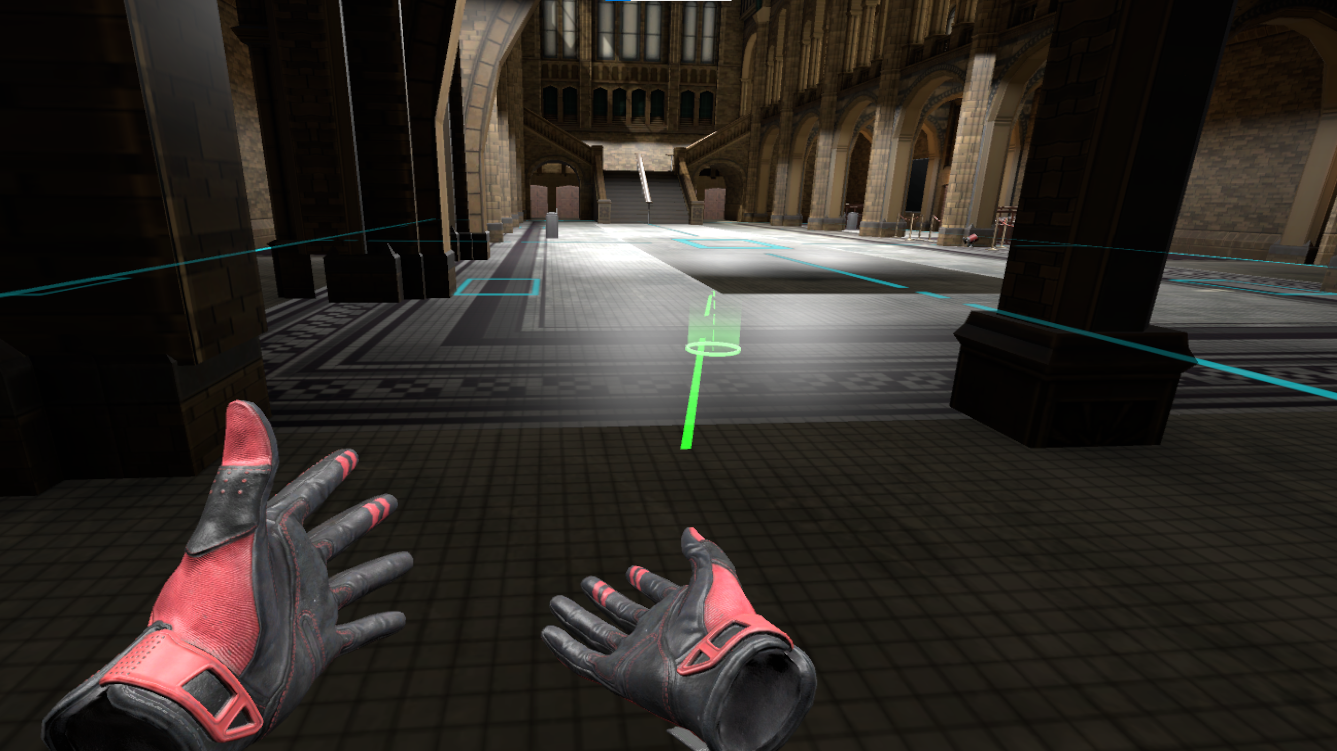
Реализация VR–взаимодействия
Использование SteamVR для управления контроллерами;
Настройка телепортации и перемещения в виртуальном пространстве;

Slide 10
ER–диаграмма

Slide 11
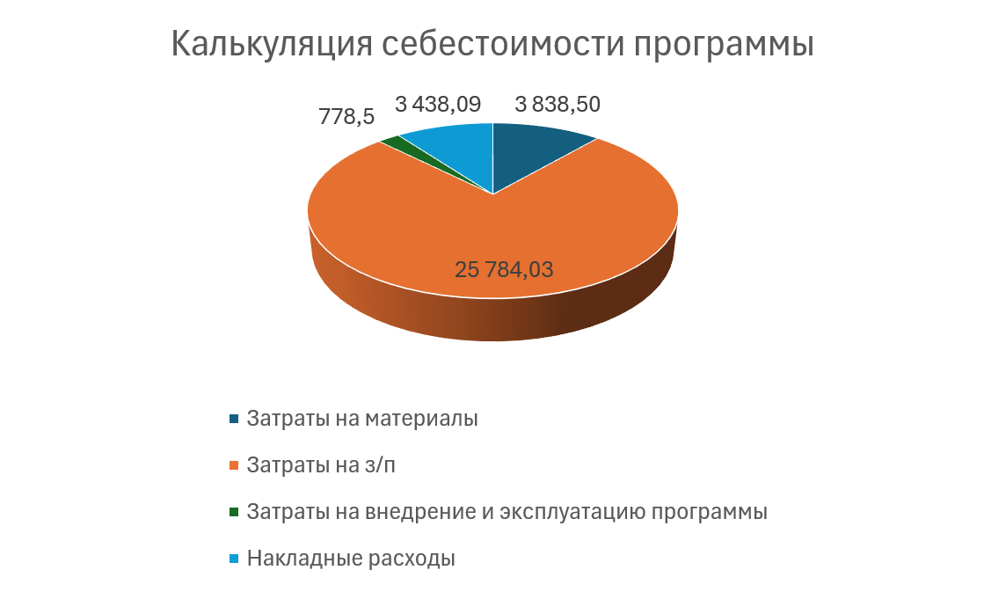
Экономическое обоснование
Себестоимость информационной системы составляет 33 839,12 рублей

Slide 12
Контрольный пример

